Slide 1

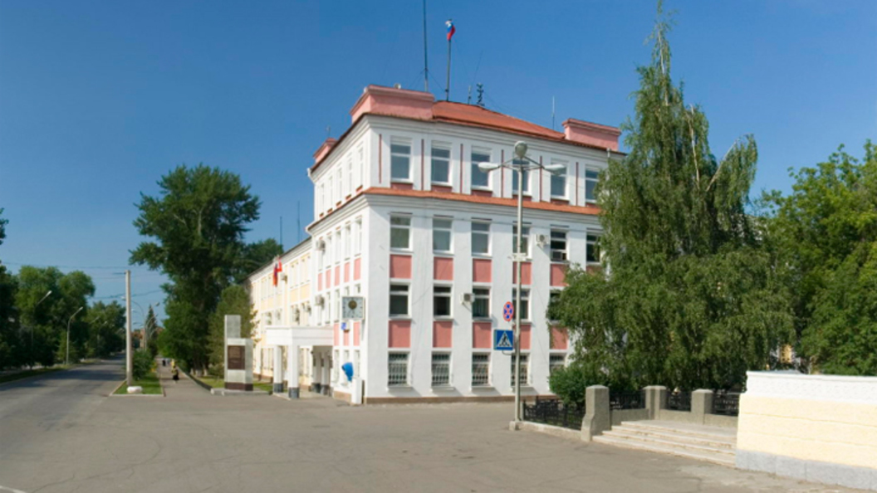
Администрация Копейского городского округа Челябинской области: Ваш путь к успешной карьере на муниципальной службе
Администрация Копейского городского округа Челябинской области рада предоставить Вам уникальную возможность стать частью команды профессионалов, объединенных общей целью - процветанием и развитием нашего города. Мы убеждены, что успех любого муниципального образования напрямую зависит от компетентности, инициативности и вовлеченности его работников.

Slide 2
Почему администрация Копейского городского округа - привлекательный работодатель?
- Стабильность и социальная защищенность: Мы предлагаем официальное трудоустройство полный социальный пакет, гарантированные выплаты и соблюдение трудового законодательства. Это фундамент Вашей уверенности в завтрашнем дне.
- Возможности для профессионального роста: Администрация Копейского городского округа Челябинской области уделяет особое внимание развитию кадрового потенциала. Регулярное обучение, повышение квалификации, участие в семинарах и конференциях.
- Интересные и значимые задачи: Работа в администрации Копейского городского округа Челябинской области - это возможность непосредственно влиять на жизнь города, участвовать в реализации важных проектов, видеть результаты своего труда.
- Коллектив единомышленников - Мы ценим наш сплоченный коллектив, где царит атмосфера взаимопомощи, поддержки и уважения. Мы приветствуем новые идеи и инициативы, ценим вклад каждого работника.
- Современные условия труда: Администрация Копейского городского округа Челябинской области стремится обеспечить комфортные и современные условия для работы, оснащая рабочие места необходимым оборудованием и программным обеспечением.

Slide 3
Мы предлагаем:
- Конкурентную заработную плату, соответствующую вашему опыту и квалификации.
- Возможность карьерного роста и развития.
- Участие в интересных и социально значимых проектах.
- Работу в дружном и профессиональном коллективе.

Slide 4
Мы приглашаем Вас присоединиться к нашей команде! Вместе мы сможем сделать Копейский городской округ еще более комфортным, современным и процветающим!

